Slide 1
UBND HUYỆN NHÀ BÈ
PHÒNG GIÁO DỤC VÀ ĐÀO TẠO
NÂNG CAO CHẤT LƯỢNG RA ĐỀ KIỂM TRA ĐỊNH KỲ
Tháng 02/2020

Slide 2
NHẬN XÉT ĐỀ MÔN TOÁN KIỂM TRA ĐỊNH KỲ CUỐI HỌC KÌ 1 NĂM HỌC 2019 – 2020

Slide 3
1. CẤU TRÚC ĐỀ
Cơ bản thực hiện đúng theo hướng dẫn tại công văn số 4057/GDĐT-TH ngày 23/11/2016 về HDKT Cuối học kì 1, năm học 2016 – 2017 cấp Tiểu học.
Số học khoảng 50%
Đại lượng và đo đại lượng khoảng 27%(từ 25 - 30%)
Yếu tố hình học khoảng 23% (từ 20 – 25%)
Giải toán có lời văn tích hợp với ba mạch kiến thức trên, trong đó:
Lớp 4 tối đa 3 lời giải, 3 phép tính;
Lớp 5 tối đa 4 lời giải, 4 phép tính.

Slide 4
Ma trận đề
Tuân thủ quy định về tỉ lệ điểm giữa trắc nghiệm và tự luận;
+ Trắc nghiệm (3 điểm): Chủ yếu chỉ là câu hỏi nhiều lựa chọn;
+ Tự luận (7 điểm): Tập trung vào các phép tính, giải các bài toán hợp thuộc dạng toán học sinh đã học có nội dung vận dụng kiến thức giải quyết các tình huống có liên quan thực tiễn khá hợp lí;

Slide 5
2. NỘI DUNG
Đề kiểm tra thực hiện theo chuẩn kiến thức - kĩ năng.
Nội dung kiểm tra trắc nghiệm tập trung kiểm tra mạch kiến thức về số, đại lượng và đo đại lượng (tập trung kiểm tra năng lực học sinh về hiểu khái niệm, cấu tạo số,..).
Nội dung kiểm tra tự luận: Chủ yếu kiểm tra năng lực vận dụng kiến thức vào tính, giải toán; có cố gắng hướng đến việc kiểm tra năng lực vận dụng kiến thức vào giải quyết các tình huống trong thực tiễn.

Slide 6
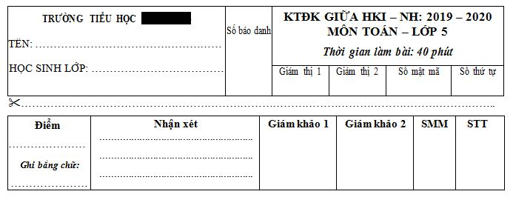
3. MỘT SỐ LƯU Ý
3.1 Hình thức
Hình thức trình bày khung giấy kiểm tra còn đa dạng, mỗi nơi một kiểu; viết tắt hoặc không ghi rõ thời gian thi, ngày thi, còn cắt phách.

Slide 7
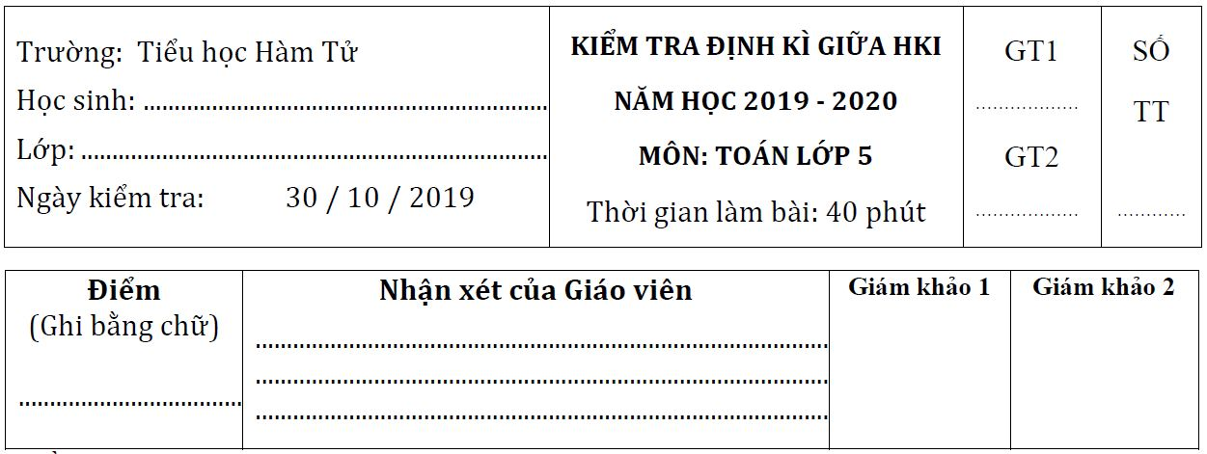
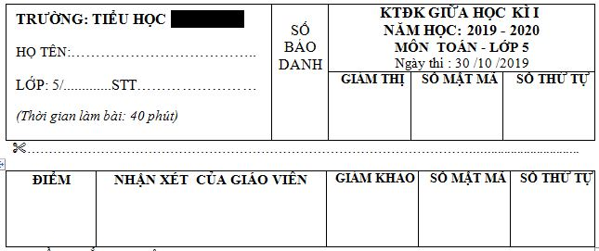

Slide 8
3.1. Hình thức
Ký hiệu đơn vị đo chưa thống nhất:

Slide 9
Tổng số điểm của bài kiểm tra là 11 điểm:
Cần tính toán số phép tính mà học sinh phải thực hiện sao cho cân đối với thời gian kiểm tra 40 phút. Một số đề có số lượng phép tính quá nhiều.

Slide 10
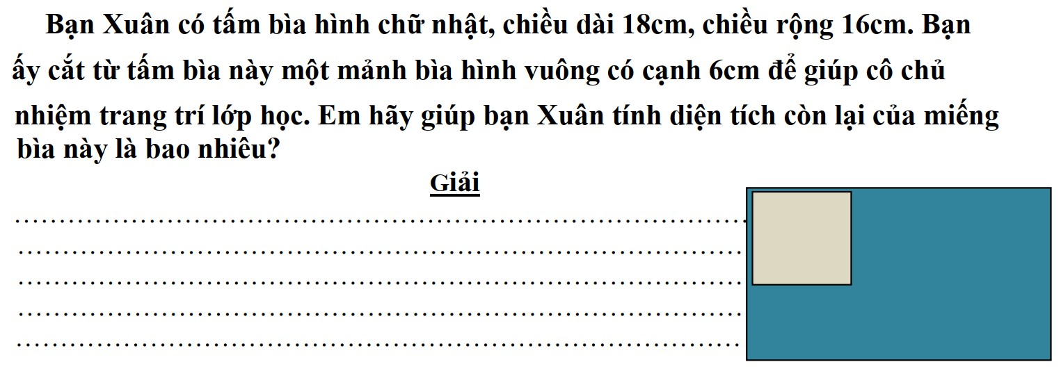
Hình minh họa chưa hợp lý:

Slide 11
3.2. Nội dung
Câu hỏi trắc nghiệm:
Hầu như tất cả các đề chỉ tập trung vào một dạng câu hỏi nhiều lựa chọn, chưa thể hiện các câu hỏi TNKQ dạng câu hỏi điền khuyết, ghép đôi, đúng/sai, trả lời ngắn.
Một số câu lệnh trình bày chưa phù hợp:

Slide 13
Câu hỏi trắc nghiệm khách quan lại là bài toán hợp yêu cầu học sinh phải tính toán nhiều lần.

Slide 14
Câu hỏi tự luận
Vẫn còn tồn tại bài vượt chuẩn:
Thực hiện hai lần tính.
Giữa kỳ 1 lớp 4: Tìm thành phần chưa biết dưới dạng một phép tính
Ví dụ: x : 5 = 1075

Slide 15
Nằm ngoài yêu cầu trọng tâm:

Slide 16
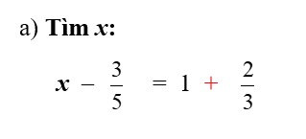
Nằm ngoài yêu cầu trọng tâm:

Slide 17
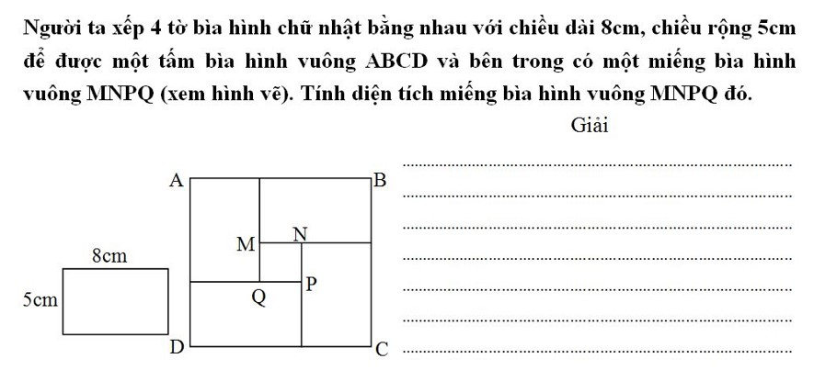
Câu hỏi tự luận
Tính logic khi trình bày bài toán.

Slide 18
Câu chữ còn gây khó khăn:

Slide 19
NHẬN ĐỊNH ĐỀ KIỂM TRA ĐỊNH KỲ
CUỐI HỌC KỲ I CỦA TRƯỜNG
1. Về hình thức:
Giáo viên vẫn còn sử dụng biểu mẫu khung kiểm tra cũ, chưa thay đổi, còn khung phách, số thứ tự, số mật mã, …
Thể thức trình bày đôi chỗ chưa đúng theo Thông tư số 01/2011/TT-BNV của Bộ Nội vụ: Hướng dẫn thể thức và kỹ thuật trình bày văn bản hành chính.
Dấu câu có lúc có khoảng cách có lúc không có khoảng cách;
Cùng một nội dung nhưng phông chữ trình bày khác nhau, không đồng nhất.

Slide 20
Trình bày số và tên đơn vị chưa đồng nhất, có lúc có khoảng cách, có lúc không có khoảng cách.
1giờ 25 phút; 602 706000
Cùng một nội dung nhưng phông chữ trình bày khác nhau, không đồng nhất.
Hình vẽ chưa chuẩn xác.
A
D
C
B

Slide 21
2. Về nội dung:
Thời gian làm bài 30 phút, chưa đúng theo văn bản 979/GDĐT-TH ngày 02/12/2019 của Phòng Giáo dục và Đào tạo (Khối Một). Lệnh đề đôi chỗ chưa rõ ràng, phông chữ chưa hợp lý.
Thời gian làm bài 30 phút;
Điền dấu thích hợp vào chỗ trống 5 + 3 … 7;
x : 11 = 75 ; 7 x 123 + 360 : 8

Slide 22
3. Đáp án xây dựng chưa chính xác:
Bài tính nhân không có tích riêng.
Bài tính chia không có số dư ở mỗi lần chia.
378 683
378683
x
x
23
23
⇨
1136049
8 709 709
757366
8709709

Slide 23
ĐỀ KIỂM TRA
Lớp Một
Lớp Hai
Lớp Ba
Lớp Bốn
Lớp Năm

